Slide 1



Türkiye Cumhuriyeti
AİLE VE SOSYAL HİZMETLER BAKANLIĞI
Destek Hizmetleri Dairesi Başkanlığı
MERKEZİ ARŞİVLERDE AYIKLAMA
VE İMHA İŞLEMLERİ
EĞİTİM SUNUMU

Slide 2

AİLE VE SOSYAL HİZMETLER BAKANLIĞI
Destek Hizmetleri Dairesi Başkanlığı
İçerik
Tanımlar
Sorumluluk ve Görevler
  Birim Arşiv Personelinin Görev Ve Sorumlulukları
  Merkezi Arşiv Personelinin Görev Ve Sorumlulukları
Dosyalama İşlemleri
Devir İşlemleri
  Merkezi Arşive Devredilecek Belgelerin Hazırlanması
  Belgelerin Arşivlere Devri
Ayıklama ve İmha İşlemleri
Arşiv Mekanı Nasıl Olmalı?

Slide 3

TANIMLAR

Slide 4
AİLE VE SOSYAL HİZMETLER BAKANLIĞI
Destek Hizmetleri Dairesi Başkanlığı
Belge Yöneticisi: Belgelerin dosyalanması, saklanması, ayıklanması, tasfiyesi, hizmete sunulması ve transfer işlemlerini kurumu veya birimi adına yönetmek üzere merkez teşkilatı birimleri, il müdürlükleri ve bağlı kuruluşlarda görevlendirilen kişidir.
Birim Arşivi: Bakanlığımız hizmet birimlerinde yapılan iş ve işlemler, haberleşmeler ile gerçek veya tüzel kişilerin hizmetleri neticesinde oluşan, güncelliğini kaybetmemiş aktif bir biçimde ve günlük iş akışı içinde işlevi bulunan ve kullanılan belgelerin ilgili birimlerince belirli bir süre saklandığı arşivlerdir. Bu arşivler Bakanlık merkez teşkilatı birimleri ve taşra teşkilatındaki İl Müdürlüğü bünyesindeki birimler ile bağlı kuruluşlar bünyesinde kurulur.
Merkezi Arşiv: Bakanlığımız taşra teşkilatındaki İl Müdürlüklerince oluşturulan ve belgelerin birim arşivine nazaran daha uzun süre saklandığı arşivlerdir.
Kurum Arşivi: Bakanlık Merkez Teşkilatında yer alan arşivdir.
Tanımlar

Slide 5
AİLE VE SOSYAL HİZMETLER BAKANLIĞI
Destek Hizmetleri Dairesi Başkanlığı
Tanımlar
Dosyalama: Belgelerin kaydedilmesi, işleme alınması ve gerektiğinde tekrar başvurulmak üzere belli bir düzen içinde saklanmasıdır.
Saklama Planı: Belgelerin ne kadar süre saklanacaklarını ve bu süreler sonunda hangi işleme tabi tutulacaklarını gösteren plandır.
Standart Dosya Planı: Kurumsal işlemler ve bu işlemler sonucunda oluşturulan veya alınan belgelerin üretim yerleri ile olan ilişkisi belirtilerek konu veya fonksiyon esasına göre dosyalanmasını sağlamak amacıyla geliştirilen sınıflama sistemidir.
Ayıklama ve İmha İşlemi: İlerde kullanılmasına ve muhafazasına lüzum görülmeyen, arşiv belgesi veya arşivlik belge dışında kalan, hukuki kıymetini ve bir delil olma vasfını kaybetmiş belgelerin ayrılarak, yönetmelikte belirtilecek usul ve esaslara göre imhasının yapılmasıdır.

Slide 6

SORUMLULUK VE GÖREVLER
SORUMLULUK VE GÖREVLER

Slide 7
AİLE VE SOSYAL HİZMETLER BAKANLIĞI
Destek Hizmetleri Dairesi Başkanlığı
Birim Arşiv Personelinin Görev Ve Sorumlulukları
Ayıklama ve imha komisyonunda yer almak
Dosya ve klasörleri mevzuata uygun şekilde yerleştirmek
Arşivlik belgeyi kayba uğramaktan ve tahrip olmaktan korumak, bunun için gerekli tedbirleri almak
Birim arşivinde öngörülen saklama süresini dolduran belgeleri Arşiv Belgesi Devir Teslim ve Envanter Formuna kaydederek asli düzenleri içerisinde merkez teşkilatında kurum arşivine, taşra teşkilatında ise merkezi arşive devretmek

Slide 8
AİLE VE SOSYAL HİZMETLER BAKANLIĞI
Destek Hizmetleri Dairesi Başkanlığı
Merkezi Arşiv Personelinin Görev Ve Sorumlulukları
Birimlerden arşivlik belge ile arşiv belgesini teslim almak
Arşivlik belgeyi korumak, gerekli tedbirleri almak
Dosya ve klasörleri mevzuata uygun şekilde yerleştirmek
Ayıklama ve imha komisyonlarını oluşturmak ve komisyonca tespit edilen ve saklanmasına gerek görülmeyen belgenin imhasını sağlamak
Ayıklama ve İmha Komisyonunun hazırladığı imha listelerine, Bakanlık kurum arşivinden uygunluk görüşünün alınmasını sağlamak

Slide 9


AİLE VE SOSYAL HİZMETLER BAKANLIĞI
Destek Hizmetleri Dairesi Başkanlığı
DOSYALAMA İŞLEMLERİ

Slide 10
AİLE VE SOSYAL HİZMETLER BAKANLIĞI
Destek Hizmetleri Dairesi Başkanlığı
Dosyalama İşlemleri
Dosyalar/klasörler, her yıl kendi dosya kodlarını taşıyan belgelerin teşekkül etmesi halinde açılır ve yıl bitiminde kapatılır.
İşlemleri uzun yıllar sürecek vaka dosyalarının kapatılmasında ise işlemin tamamlandığı yıl esas alınır.
  Konu dosyası, belgelerin aynı veya benzer konularda olmalarına ve anlam ilişkilerine göre,
  Vaka dosyası, belgelerin ilgili olduğu kişi, olay, proje gibi faaliyet, iş ve işlem bütünlüğüne göre oluşturulan dosya/klasör yapılarını ifade eder.
Her dosya/klasör içerisine, içeriği belirlemeye ve belgelere hızlı erişimi sağlamaya yönelik olarak içerik listesi hazırlanarak konur.
  İçerik Listesinin hazırlanmasında, her bir işlem bütününün en son işlem gören belgesi dikkate alınır. Listeleme işlemine, tarihsel sıralaması tamamlanmış dosya/klasörün en eski tarihli belgesinden başlanır.

Slide 11

AİLE VE SOSYAL HİZMETLER BAKANLIĞI
Destek Hizmetleri Dairesi Başkanlığı
Dosyalama İşlemleri (Klasör Etiketleme Örneği)
Kurum Logosu
Birim Adı /Birim Kodu
Birimler www.kaysis.gov.tr adresinden detsis öğrenebilirler. Kapanmış birimlerlerin klasörleri yapılırken detsis numarası resmi yazışmadaki 8 haneli numaradır.
DHDB
Arşiv ve Kütüphane İşlemleri Şubesi
9195417
Standart Dosya Planı (SDP) Numarası
Standart dosya planı numarasına yazılacak konu ile ilgili dosya kodunu ortak alanlar SDP veya ASHB dosya planında mevcuttur.
805.02.02
AYIKLAMA
ve
İMHA
İlgili kodun ortak alanlar SDP veya ASHB dosya planındaki adı yazılır.
Yapılan iş ve işlemlerle ilgili anlaşılabilir şekilde dosyanın adı yazılacaktır.
Örneğin (A İhalesi, B Projesi, Sicil Dosyası vb.) Konu ile ilgili kaç klasör varsa bu kısımda eski tarihe göre 1 den başlayarak klasörler numaralandırılır.
Örneğin (3 Klasör varsa eski tarihlerden başlayarak 3-1, 3-2 ve 3-3 olarak numaralandırılır.)
--------------
Her klasör tek bir yıl için düzenlenir.
Bir SDP kodu altında bir yıl içinde birden fazla klasör oluşturulduysa bu kısımda klasör içindeki en eski evrak tarihi ve en yeni evrak tarihleri belirtilir.
2025

Slide 12
AİLE VE SOSYAL HİZMETLER BAKANLIĞI
Destek Hizmetleri Dairesi Başkanlığı
DOSYA/KLASÖR İÇERİK LİSTESİ
Ek-2
Birimi:
Dosya No: SDP kodu yazılır
Sıra No | Tarih | Sayı | Konusu | Adedi | Açıklamalar
Evrakın tarih sırasına göre (en eskiden en yeniye) düzenlenmesi sonucunda aldığı kronolojik numarasıdır.
Evrakın tarih bilgisinin
yazıldığı kısımdır.
Evrakın sayısının
yazıldığı kısımdır.
Evrakın kaç
sayfadan
oluştuğu
bilgisi
yazılır.
Evrakın niteliği hakkında bilgi yazılır.
Evrakın konusu hakkında bilgi yazılır.
Talep Formu, Onay Formu, Görevlendirme,
Piyasa Araştırma Formu, Teklifler, Muayene, Ödeme Emri vb.
ÖRNEK
1
20.09.2025
20955186
Satın Alma
29

Slide 13
AİLE VE SOSYAL HİZMETLER BAKANLIĞI
Destek Hizmetleri Dairesi Başkanlığı
Dosya İçerik Listesi (Örneği)
Sıra No | Tarih | Konusu | Adedi | Açıklamalar
1 | 2025 Ocak | Şoför Personel İş Sözleşmesi | 1 | İş Sözleşmesi
2 | 2025 Ocak | Veri Hazırlama Personel İş Sözleşmesi | 1 | İş Sözleşmesi
3 | 2025 Ocak | Temizlik Personel İş Sözleşmesi | 1 | İş Sözleşmesi
4 | 2025 Ocak | Güvenlik Personel İş Sözleşmesi | 1 | İş Sözleşmesi
5 | 2025 Ocak | Teknik Personel İş Sözleşmesi | 1 | İş Sözleşmesi
DOSYA/KLASÖR İÇERİK LİSTESİ
Birimi: İnsan Kaynakları Şube Müdürlüğü

Slide 14

DEVİR İŞLEMLERİ

Slide 15
AİLE VE SOSYAL HİZMETLER BAKANLIĞI
Destek Hizmetleri Dairesi Başkanlığı
Devir İşlemleri (Merkezi Arşive Devredilecek Belgelerin Hazırlanması)
Her yılın ocak ayı içerisinde, önceki yıla ait dosyalar/klasörler uygunluk kontrolünden geçirilir. Uygunluk kontrolünde;
  Dosya/klasör içerisinde yer alan belgelerin, dosyalama kurallarına uygun olarak dosyalanıp dosyalanmadığı,
  Dosya/klasör içerisinde bulunan her ayrı işleme ilişkin belgenin, ekleri ile bir araya getirilip getirilmediği,
  Dosya/klasör içerisinde bulunan her ayrı işleme ilişkin belgelerin, en son işlem görmüş belge tarihi dikkate alınarak eski tarihten yeni tarihe doğru tarihsel sıralamasının yapılıp yapılmadığı,
  Dosya/klasör etiketlerinin düzenlenip düzenlenmediği,
  Dosya/klasör içerik listelerinin hazırlanıp hazırlanmadığı,
  kontrol edilerek eksiklikler varsa tamamlanır.

Slide 16
AİLE VE SOSYAL HİZMETLER BAKANLIĞI
Destek Hizmetleri Dairesi Başkanlığı
Devir İşlemleri (Merkezi Arşive Devredilecek Belgelerin Hazırlanması)
İçerisinde tamamen veya kısmen gizlilik derecesi taşıyan dosya/klasör etiketi üzerine dosya içerisindeki en yüksek gizlilik dereceli belgenin ibaresi yer alır. Gizlilik dereceli dosyalar/klasörler, arşivlerde tasnif ve yerleştirme sırasında normal belgeler gibi işleme tabi tutulur.
Uygunluk kontrolü, ilgili birim personeli, birim belge yöneticisi ve arşiv sorumluları ile birlikte yapılır.
Elektronik belge yönetim sistemlerinde oluşan belgelerin doğru dosya ile ilişkilendirilip ilişkilendirilmediği, belge yöneticisi tarafından kontrol edilir, hatalı verilen dosya kodlarının doğru dosya kodları ile ilişkilendirilmesi sağlanır.

Slide 17
AİLE VE SOSYAL HİZMETLER BAKANLIĞI
Destek Hizmetleri Dairesi Başkanlığı
Devir İşlemleri (Belgelerin Arşive Devri)
İşlemi tamamlanmış ve uygunluk kontrolü yapılarak eksiklikleri giderilmiş dosyalar/klasörler, müteakip takvim yılının ilk üç ayı içerisinde kurum arşivine devredilir.
Bir belgenin eki olmayan kitap, broşür, boş form, doküman ve benzeri materyal, arşivlere devredilmez.
Devir işlemlerinde dosya/klasör içerik listeleri referans alınır.
Arşivlik belge, taşra birim arşivlerinde öngörülen saklama süresi sonunda Merkezi Arşive, merkez teşkilatı birim arşivinde saklama süresini tamamlayan belgeler ise kurum arşivine asli düzen içerisinde Bakanlığımız Arşiv Hizmetleri Yönergesi ekinde yer alan (EK-1) Arşiv Belgesi Devir-Teslim ve Envanter Formu düzenlenerek teslim edilir. Devir işlemlerinde eski tarihli belgelere öncelik verilir.

Slide 18
AİLE VE SOSYAL HİZMETLER BAKANLIĞI
Destek Hizmetleri Dairesi Başkanlığı
Uygunluk Kontrölü
Devir Teslim Aşaması
DEVİR TESLİM İŞLEMLERİ
Dosya Muhteviyatı Kontrolü
Dosya No
Sıra No
Etiket Kontrolü
Detsis Kodu
Sayı
Standart Dosya Kodu
SDP Açılımı
Konu
Adedi
Envanter Formu Kontrolü
Envanter Sıra No
Tarih-Yıl
SDP Kodu
Gizlilik Derecesi
Konusu
Fiziki Form
Kutu- Klasör
Açıklamalar
Özel Bilgi Alanı (Ek açıklamalar-Klasör no vs.)
Yılı
Sayfa Sayısı
Logo
Üst Yazı
Envanter Formu

Slide 19
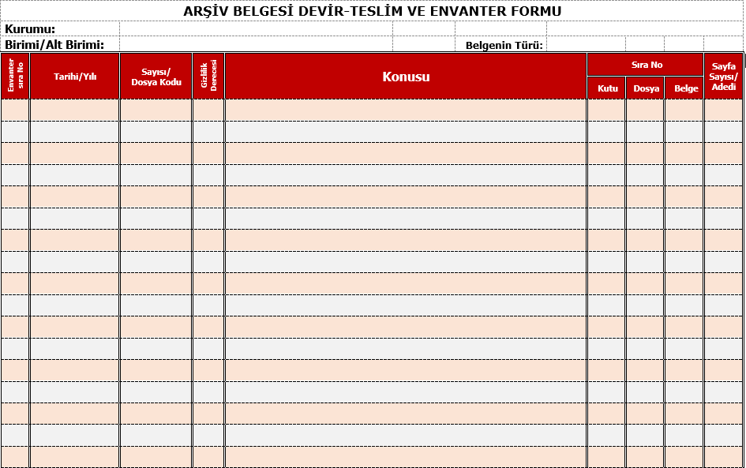
AİLE VE SOSYAL HİZMETLER BAKANLIĞI
Destek Hizmetleri Dairesi Başkanlığı

Slide 20

AYIKLAMA VE İMHA İŞLEMLERİ

Slide 21
AİLE VE SOSYAL HİZMETLER BAKANLIĞI
Destek Hizmetleri Dairesi Başkanlığı
Ayıklama ve İmha İşlemleri (Arşiv ayıklama ve imha komisyonlarının oluşturulması)
Merkezi arşivlerde yapılacak ayıklama ve imha işlemleri için İl Müdürlüğü belge yöneticisi başkanlığında, merkezi arşivden görevli iki personel ile belgeleri ayıklanacak ve imha edilecek ilgili birim amiri tarafından görevlendirilmiş, bağlı olduğu birimin verdiği hizmetlerde bilgi ve tecrübe sahibi iki asil iki yedek temsilci olmak üzere beş kişilik bir Ayıklama ve İmha Komisyonu oluşturulur.
Taşra Teşkilatında yeterli personelin bulunmaması halinde komisyon en az üç kişiden oluşur.

Slide 22
AİLE VE SOSYAL HİZMETLER BAKANLIĞI
Destek Hizmetleri Dairesi Başkanlığı
Ayıklama ve İmha İşlemleri
İŞLEME TABİ OLMAYACAK BELGELER
Mevzuat hükümleri ve saklama planlarına göre saklama süresini tamamlamayan, herhangi bir davaya konu olan belgeler, öngörülen saklama süresi tamamlanıncaya ve/veya dava sonuçlanıncaya kadar, ayıklama ve imha işlemine tabii tutulamaz.
AYIKLAMA İMHA KOMİSYONLARININ ÇALIŞMA ESASLARI
Ayıklama ve İmha Komisyonları, her yılın mart ayı başında çalışmaya başlar.
Komisyonlar üye tam sayısı ile toplanır ve kararlarını oy çokluğu ile alır. Tereddüt halinde söz konusu belgelerin saklanmasına karar verilmiş sayılır.
İmhası reddedilen belgeler sonraki yıllarda ilgili komisyonlarca değerlendirilir.

Slide 23
AİLE VE SOSYAL HİZMETLER BAKANLIĞI
Destek Hizmetleri Dairesi Başkanlığı
Ayıklama ve İmha İşlemleri (İmha Listelerinin Düzenlenmesi)
İmha edilecek belgeler için Bakanlığımız Arşiv Hizmetleri Yönergesi ekinde yer alan (EK-5) İmha Listesi hazırlanır ve her sayfası, Ayıklama ve İmha Komisyon Başkanı ve üyeleri tarafından imzalanır.
Hazırlanan imha listeleri Merkezi Arşivlerde, Kurum arşivinin uygun görüşü alındıktan sonra bu birimlerin en üst amirlerinin veya yetki verdiği kişinin (Vali veya yetki verdiği İl Müdürü) onayına müteakip kesinlik kazanır.
Onay İşlemlerinde belgelerin ne şekilde imha edileceği belirtilir.
Ayıklama ve İmha Komisyonlarınca ayıklanan ve imhasına karar verilen belgeler, imha işlemleri kesinlik kazanıncaya kadar düzenli bir şekilde muhafaza edilir.
İmha İşlemi, düzenlenecek tutanakla tespit edilir.
Hazırlanan imha listeleri, tutanakları ve bunlarla ilgili her türlü belge on yıl süreyle muhafaza edilir.

Slide 24
AİLE VE SOSYAL HİZMETLER BAKANLIĞI
Destek Hizmetleri Dairesi Başkanlığı
Ayıklama ve İmha İşlemleri (İmha Şekilleri)
İmha edilecek belgeler, başkaları tarafından görülüp okunması mümkün olmayacak şekilde parçalanır ve geri dönüşümde kullanılmak üzere değerlendirilir.
Özelliği gereği imha şekli kendi mevzuatında belirlenmiş belgenin imhası hakkında ilgili mevzuat hükümleri uygulanır.
İmhalık evrakın tasfiyesi, Çevre İzin ve Lisans Yönetmeliği ile Atık Ön İşlem ve Geri Kazanım Tesislerinin Genel Esaslarına İlişkin Yönetmelikler kapsamında Çevre, Şehircilik ve İklim Değişikliği Bakanlığı tarafından düzenlenen söz konusu atık kodlarının tanımlı olduğu Çevre İzin ve Lisans Belgesi veya Atık Ön İşlem Lisansı Belgesine sahip kuruluşlarca gerçekleştirilir.

Slide 25
AİLE VE SOSYAL HİZMETLER BAKANLIĞI
Destek Hizmetleri Dairesi Başkanlığı
Ayıklama ve İmha İşlemleri (DİKKAT EDİLMESİ GEREKEN HUSUSLAR)
İl Müdürlüğünde ve İl Müdürlüğüne bağlı kuruluşlarda yapılacak ayıklama imha işlemleri sürecinin tamamı, İl Müdürlüğünce belge yöneticisi başkanlığı gözetiminde yapılır.
Üst Makam Onayı; Bakanlığımız Destek Hizmetleri Dairesi Başkanlığından alınan uygunluk görüşünden sonra İl Müdürlüğü Belge Yöneticisi, Valilik yetki verdiyse İl Müdüründen, yetki verilmediyse Valilik makamından onay alınır. (bkz. 32. Sayfa)
İl Müdürlüğüne bağlı kuruluşlar İl Müdürlüğü Belge Yöneticisinin bilgisi dışında herhangi bir işlem yapamaz.
İl Müdürlükleri ve Kuruluşlarda yapılan ayıklama imha işlemlerinin tüm sürecinden İl Müdürlüğü Belge Yöneticisi sorumludur.

Slide 26
AİLE VE SOSYAL HİZMETLER BAKANLIĞI
Destek Hizmetleri Dairesi Başkanlığı
Ayıklama ve İmha İşlemleri (DİKKAT EDİLMESİ GEREKEN HUSUSLAR)
Belgenet sisteminden oluşturulan evrakın çıktısı fotokopi/suret evrak olduğundan saklama süresi yoktur.
Tasarruf Tedbirleri Kapsamında Belgenet sisteminden oluşturulan evrakın çıktısı alınmamalıdır.
İmha listeleri hazırlanırken, evrakın konusu, standart dosya planı, kodu ve evrakın işlem yapıldığı son tarih mutlaka olmalıdır.
İmha listesinin her sayfası komisyon üyeleri tarafından imzalanmalıdır.
İl Müdürlüğünde veya kuruluşlarda yapılacak her ayıklama imha işlemlerinde komisyon oluşturulması için İl Müdürlüğü Makamından onay alınır.

Slide 27
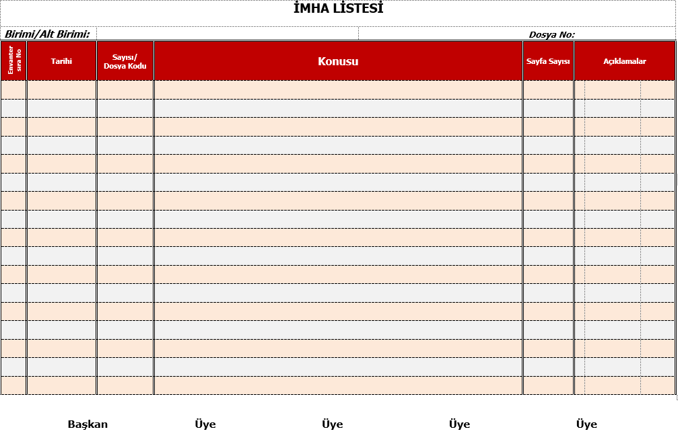
AİLE VE SOSYAL HİZMETLER BAKANLIĞI
Destek Hizmetleri Dairesi Başkanlığı

Slide 28
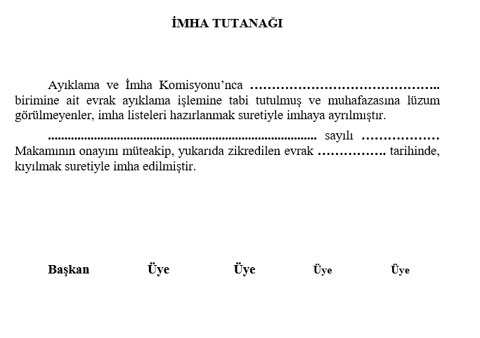
AİLE VE SOSYAL HİZMETLER BAKANLIĞI
Destek Hizmetleri Dairesi Başkanlığı

Slide 29
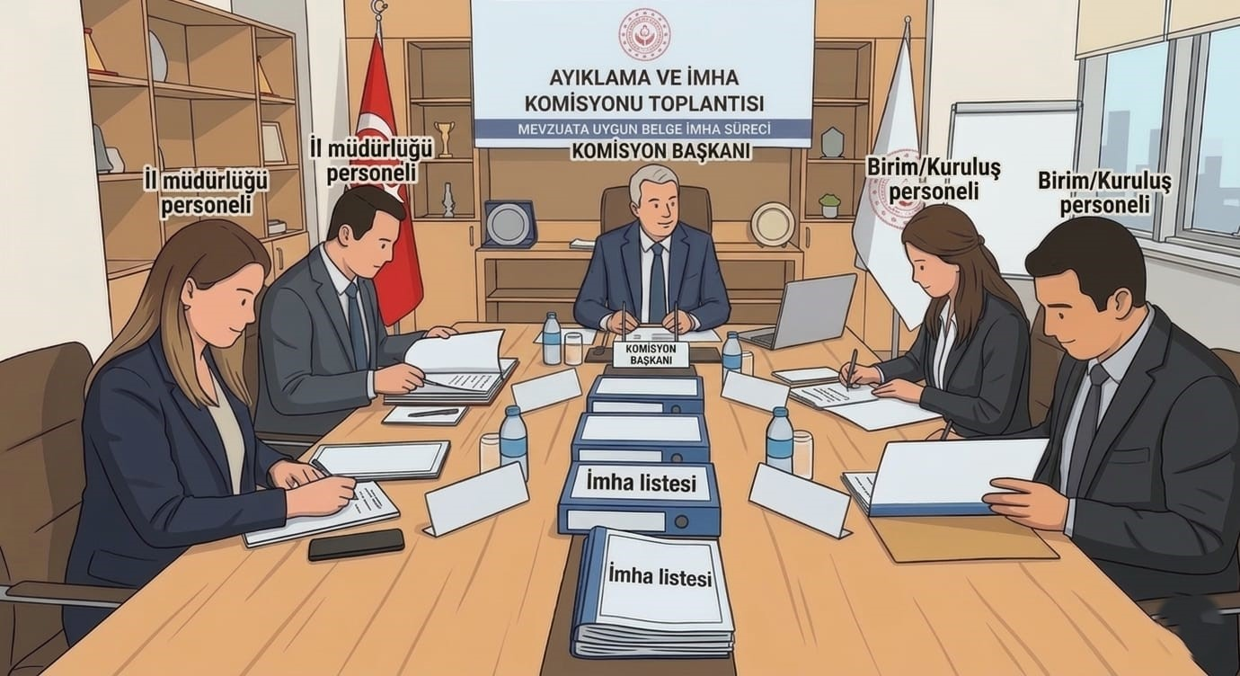
AİLE VE SOSYAL HİZMETLER BAKANLIĞI
Destek Hizmetleri Dairesi Başkanlığı
Ayıklama ve İmha İşlemleri (Nasıl Yapılır)
KOMİSYON OLUŞTURULUR
Komisyon İl Müdürlüğü Onayı ile Oluşturulur

Slide 30
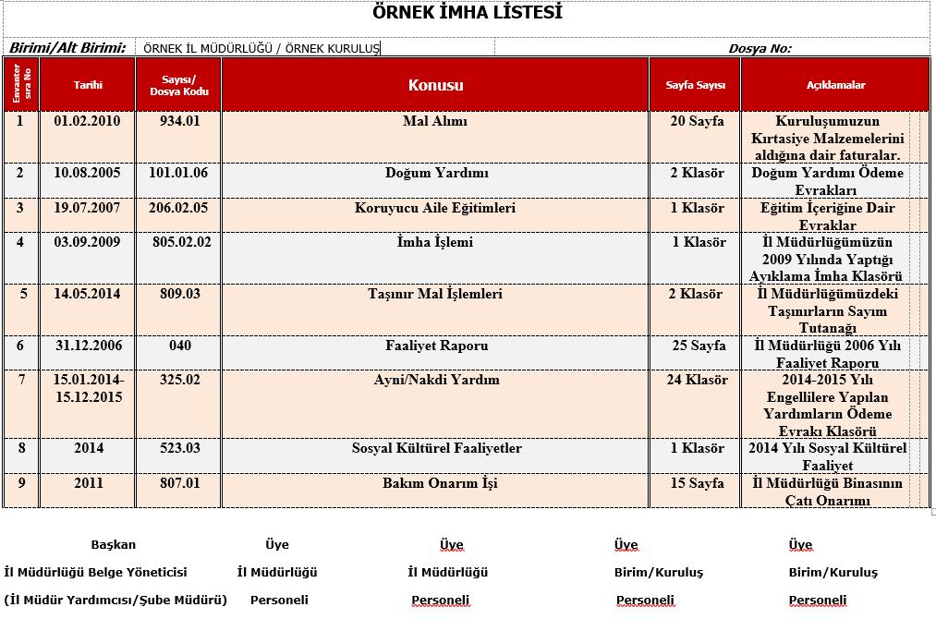
AİLE VE SOSYAL HİZMETLER BAKANLIĞI
Destek Hizmetleri Dairesi Başkanlığı
Ayıklama ve İmha İşlemleri (Nasıl Yapılır)
İMHA LİSTESİ HAZIRLANIR

Slide 31
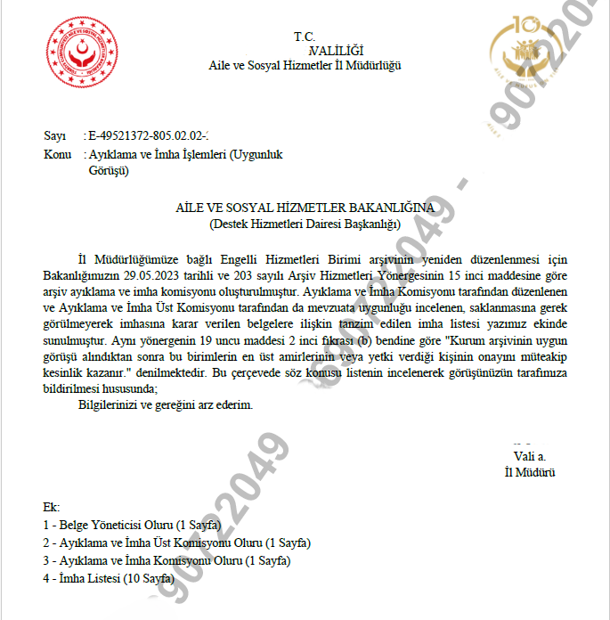
AİLE VE SOSYAL HİZMETLER BAKANLIĞI
Destek Hizmetleri Dairesi Başkanlığı
Ayıklama ve İmha İşlemleri (Nasıl Yapılır)
HAZIRLANAN İMHA LİSTESİ BAKANLIĞIMIZ DESTEK HİZMETLERİ DAİRESİ BAŞKANLIĞINA UYGUNLUK GÖRÜŞÜ İÇİN GÖNDERİLİR

Slide 32
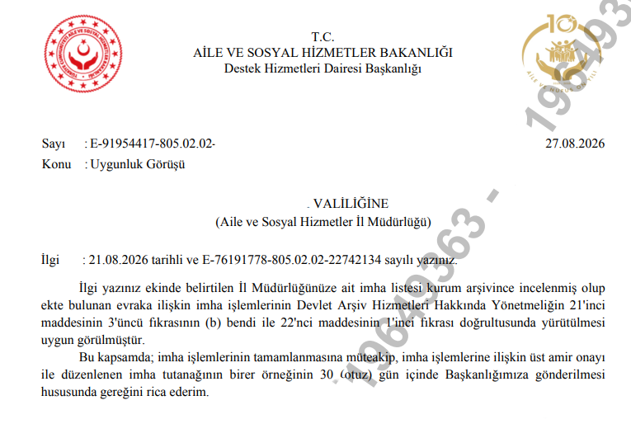
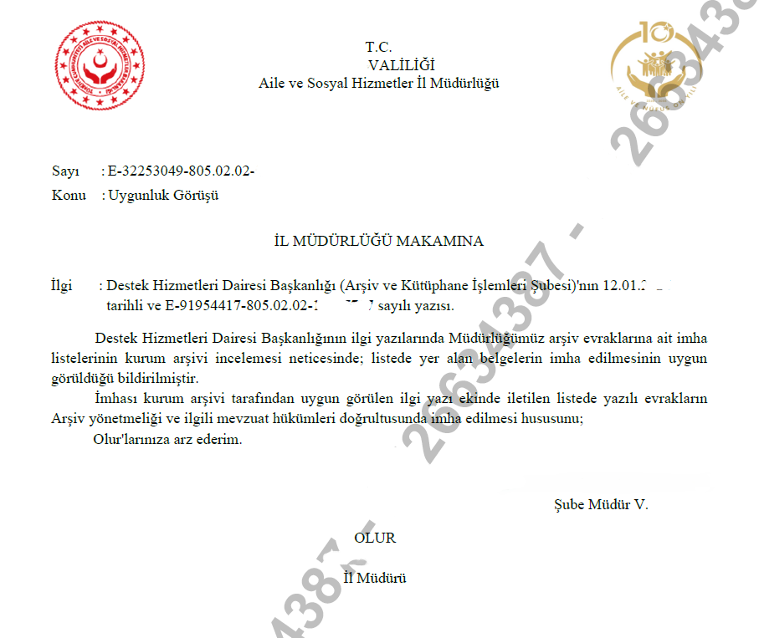
AİLE VE SOSYAL HİZMETLER BAKANLIĞI
Destek Hizmetleri Dairesi Başkanlığı
BAKANLIĞIMIZ DESTEK HİZMETLERİ DAİRESİ BAŞKANLIĞINDAN ALINAN UYGUNLUK GÖRÜŞÜ İLE ÜST MAKAM ONAYI ALINIR

Slide 33

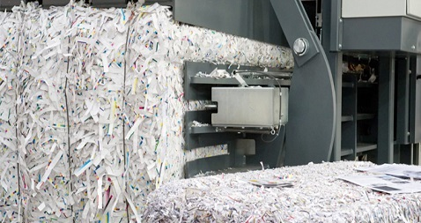
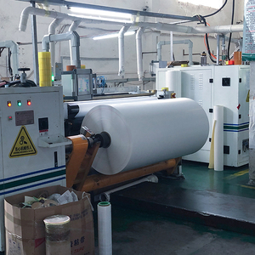
AİLE VE SOSYAL HİZMETLER BAKANLIĞI
Destek Hizmetleri Dairesi Başkanlığı
ARŞİV HİZMETLERİ YÖNERGESİNİN 20. MADDESİ UYARINCA İMHA EDİLECEK EVRAK GERİ DÖNÜŞÜME KAZANDIRILIR

Slide 34
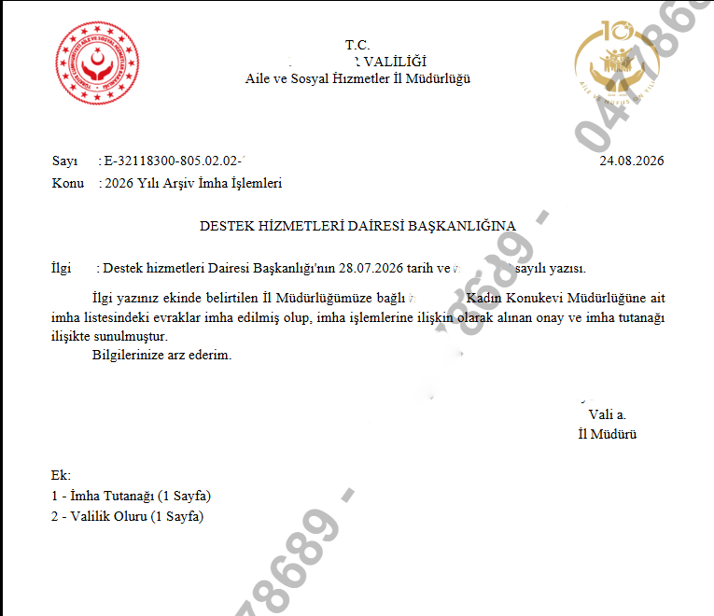
AİLE VE SOSYAL HİZMETLER BAKANLIĞI
Destek Hizmetleri Dairesi Başkanlığı
Ayıklama ve İmha İşlemleri (Nasıl Yapılır)
İmha İşlemi Tamamlandıktan Sonra İmhanın Yapıldığına Dair Yazı Bakanlığımız Destek Hizmetleri Dairesi Başkanlığına İmha Tutanağı ve Makam Oluru Eki Eklenerek Gönderilir

Slide 35
AİLE VE SOSYAL HİZMETLER BAKANLIĞI
Destek Hizmetleri Dairesi Başkanlığı
Ayıklama ve İmha İşlemleri (Her Ayıklama ve İmha İşlem Sırası)
01
Ayıklama ve İmha Komisyonunun Oluşturulması
05
Uygunluk görüşü doğrultusunda imha işleminin gerçekleştirilmesi için makam olurunun alınması
02
Komisyon Onayının Alınması
06
İmha edilecek belgelerin geri dönüşüme gönderilmesi
03
İmha listelerinin mevzuata uygun olarak hazırlanması
07
İmha işleminin gerçekleştirildiğine dair tutanak düzenlenmesi ve makam oluru ile imha tutanağının Destek Hizmetleri Dairesi Başkanlığına gönderilmesi
04
Destek Hizmetleri Dairesi Başkanlığından uygunluk görüşünün alınması

Slide 36
AİLE VE SOSYAL HİZMETLER BAKANLIĞI
Destek Hizmetleri Dairesi Başkanlığı
Arşivlerden Yararlanma
Birimler, gerektiğinde görmek veya incelemek üzere kurum dışına çıkarılmamak kaydıyla arşivden belge alabilir. İncelendikten sonra alınan belgeler tekrar arşive iade edilir.
Arşivlerden belge talebi, Bakanlığımız Arşiv Hizmetleri Yönergesi ekinde yer alan (EK-2) Belge/Dosya İstek Formu düzenlemek suretiyle yapılır.
Arşivlerden yararlanmaya yönelik her türlü kayıt düzenli bir şekilde tutulur.

Slide 37
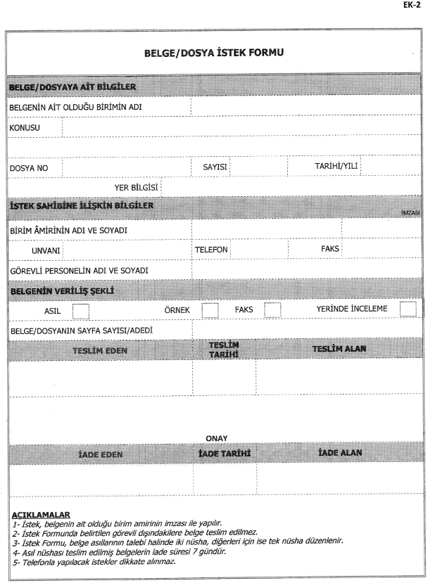
AİLE VE SOSYAL HİZMETLER BAKANLIĞI
Destek Hizmetleri Dairesi Başkanlığı

Slide 38
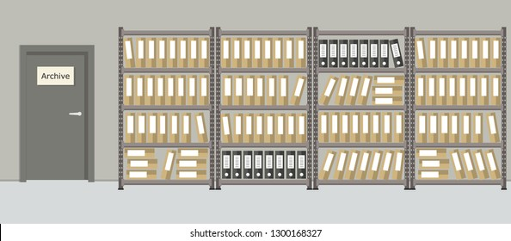
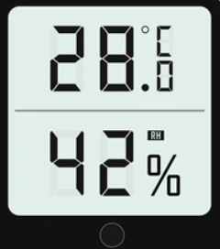


AİLE VE SOSYAL HİZMETLER BAKANLIĞI
Destek Hizmetleri Dairesi Başkanlığı
Arşiv Mekanı Nasıl Olmalı ?
Uygun Konum ve Fiziki Yapı
Yeterli Aydınlatma
Yeterli Havalandırma
Raf veDepolama
Sıcaklık ve Nem
Yangın Güvenliği
Güvenlik ve Erişim
Arşiv
Belgelerin güvenli, düzenli ve uzun süreli muhafazasını sağlayacak fiziksel ve teknik koşullar sağlanmalıdır.

Slide 39
AİLE VE SOSYAL HİZMETLER BAKANLIĞI
Destek Hizmetleri Dairesi Başkanlığı
Arşiv Mekanı İçin Kontrol Listesi
Konum ve bina güvenliği uygun mu?
Raflar ve yerleşim planı uygun mu?
Sıcaklık ve nem düzenli ölçülüyor mu?
Yangın algılama ve müdahale tedbirleri mevcut mu?
Su baskını ve sızıntı riskleri kontrol altında mı?
Erişim yetkileri ve giriş-çıkışlar kontrol ediliyor mu?
Aydınlatma, havalandırma, temizlik ve haşere kontrolü düzenli mi?
Tespit edilen eksikliklerin giderilmesi ve gerekli iyileştirme çalışmaları planlanarak düzenli olarak takip edilmelidir.

Slide 40
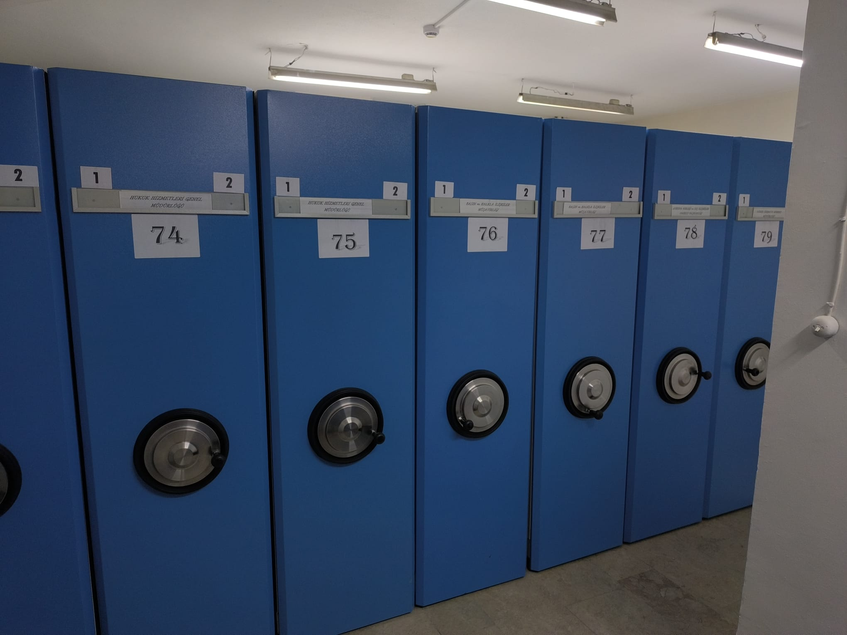
AİLE VE SOSYAL HİZMETLER BAKANLIĞI
Destek Hizmetleri Dairesi Başkanlığı

Slide 41
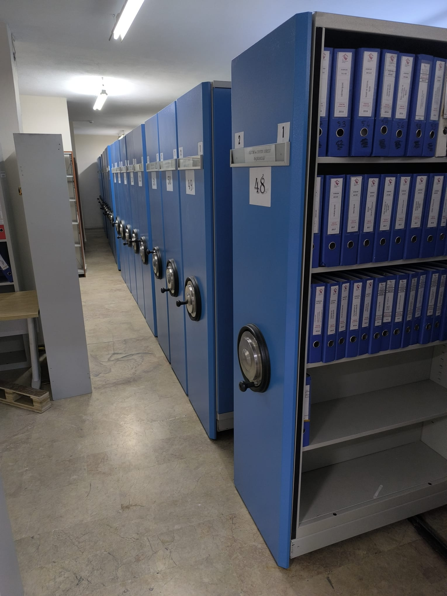
AİLE VE SOSYAL HİZMETLER BAKANLIĞI
Destek Hizmetleri Dairesi Başkanlığı

Slide 42
AİLE VE SOSYAL HİZMETLER BAKANLIĞI
Destek Hizmetleri Dairesi Başkanlığı
Faydalı Linkler
Devlet Arşivleri Başkanlığı Devlet Arşiv Hizmetleri Hakkında Yönetmelik: https://www.devletarsivleri.gov.tr/varliklar/dosyalar/mevzuat/arsivhizmetleri.pdf
Devlet Arşivleri Başkanlığı Yönetmelik Ekleri: https://www.devletarsivleri.gov.tr/Sayfalar/Sayfa.aspx?icerik=1035&h=F3C3AE0FD8CF92AE02E12E889B0BCD246524DCB71393008D2321E64A9D67E70D
Bakanlığımız Arşiv Hizmetleri Yönergesi:
https://www.aile.tr/media/179123/arsiv-yonerge.pdf
Bakanlığımız Arşiv Hizmetleri Yönerge Ekleri:
https://www.aile.tr/media/179116/ilgili-ekler.pdf

